Slide 1











Đạo đức

Slide 2


Slide 3

Đạo đức
Chủ đề 1: Quý trọng thời gian
Bài 1: QUÝ TRỌNG THỜI GIAN
(Tiết 2)

Slide 4

HOẠT ĐỘNG 3:
TRAO ĐỔI
VỀ SỰ CẦN THIẾT
PHẢI QUÝ TRỌNG THỜI GIAN

Slide 5

Thảo luận nhóm 4
Quý trọng thời gian mang lại lợi ích gì?
Việc không quý trọng thời gian dẫn đến điều gì?

Slide 6
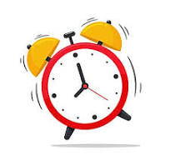
Lợi ích của quý trọng thời gian
- Bản thân mỗi người cảm thấy vui vẻ, học tập hiệu quả, có thời gian làm những việc mình thích, đúng giờ, đúng hạn, quan tâm được tới những người xung quanh.
- Được mọi người tôn trọng, tin tưởng.

Slide 7
Hậu quả của việc không quý trọng thời gian
- Bản thân cảm thấy căng thẳng, lo lắng, học tập không hiệu quả, không có thời gian làm việc mình thích.
- Khiến mọi người không tin tưởng, khó chịu, không muốn chơi cùng, học cùng.

Slide 8
HOẠT ĐỘNG 4:
THẢO LUẬN
VỀ CÁCH SỬ DỤNG THỜI GIAN HỢP LÍ

Slide 9
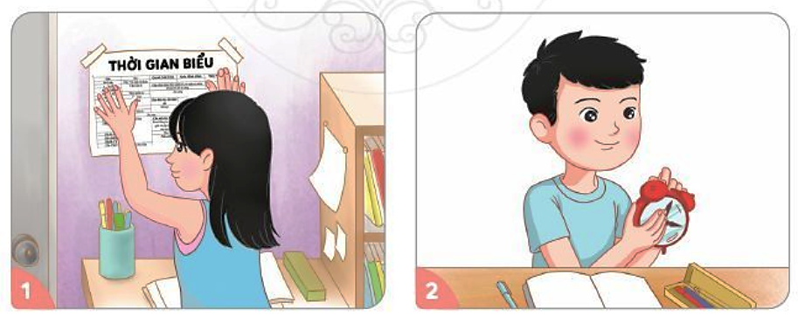
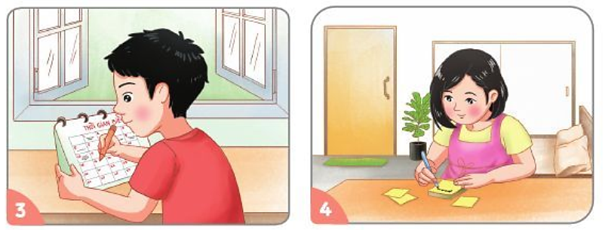
Các bạn nhỏ trong tranh đang làm gì?
Xây dựng thời gian biểu.
Đặt đồng hồ báo thức
Đánh dấu việc quan trọng
trên lịch
Ghi lại những việc cần làm
vào giấy nhớ

Slide 10
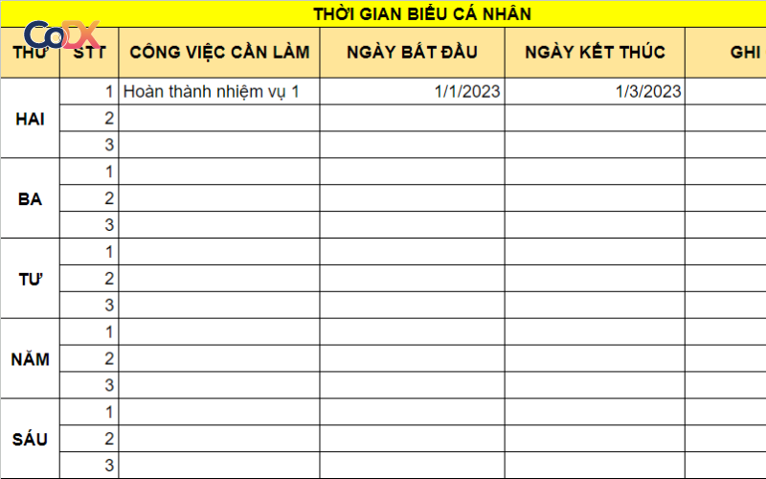
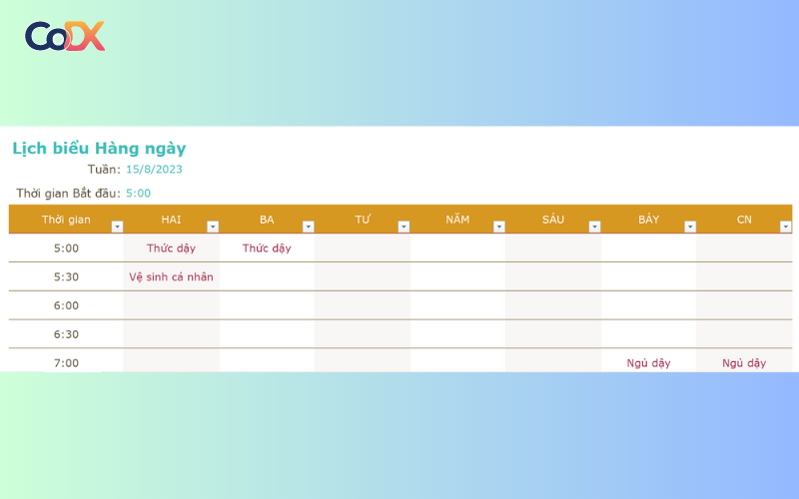
Xây dựng thời gian biểu giúp sắp xếp, thực hiện các công việc theo trình tự, khoa học.

Slide 11
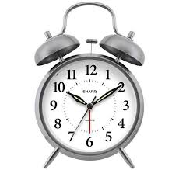
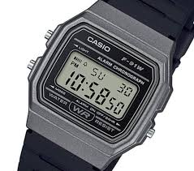
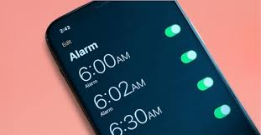
Đặt đồng hồ báo thức giúp em thực hiện các hoạt động đúng giờ.

Slide 12
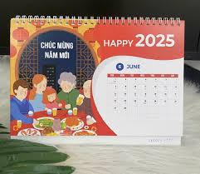
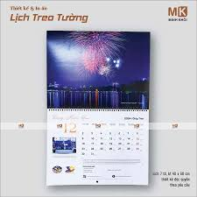
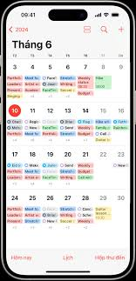
Đánh dấu công việc quan trọng cần làm vào lịch giúp em ghi nhớ những công việc quan trọng cần làm trong 1 ngày nào đó.cc

Slide 13



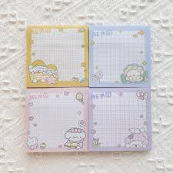
Ghi các công việc quan trọng, cấp bách cần làm vào giấy nhớ có màu sắc và hình, để vào chỗ dễ nhìn thấy để nhắc nhở bản thân.

Slide 14

Việc sử dụng thời gian hợp lí có nhiều cách thức khác nhau, cần lựa chọn cách thức phù hợp, thuận tiện với hoàn cảnh sao cho thời gian được sử dụng hợp lí đem lại hiệu quả công việc cao nhất.

Slide 15

Em đã làm gì để
quý trọng thời gian?

Slide 16
Chúc các em
chăm ngoan học giỏi !

